Slide 1
JIRA Software
Issue Tracking Software by Atlassian
問題跟蹤軟體/系統

Slide 2
Log
Date | Person Involved | Change Item | Remarks
1st August 2016 | Han | Created first draft

Slide 3
關鍵詞
Assignee: 代理人(解決問題負責人)
Reporter: 問題報告者

Slide 4
優點
對USER (Engineer etc.)
每個工程師可以知道自己需要解決哪個問題,而且可以從系統中知道問題的資料/描述
可以看到哪個問題需要先解決(根據Project manager 設的問題的Priority)
對 Project Manager
可以把問題數字化. 例如:
在pilot run前,目標是要把每個 Low & Medium priority 問題解決
然後在量產,再把 High priority 的問題解決掉.
等等
比較方便看到每個存在的問題,並利用內有的工具安排工作.
JIRA 可以製造各種Progress Report (待研究)

Slide 5
弱點
需要確定每一個人都利用這一個系統, 並花點時間填寫issue report.

Slide 6
GUI 介面

Slide 7
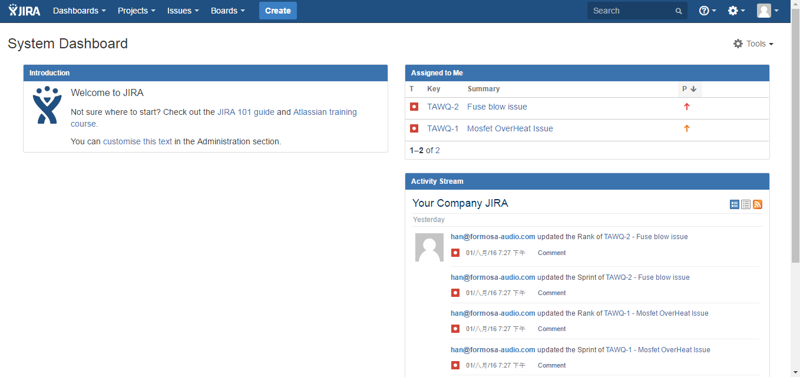
Dashboard
Welcome 頁
你被Assign的工作
現有所有的活動
2
3

Slide 8
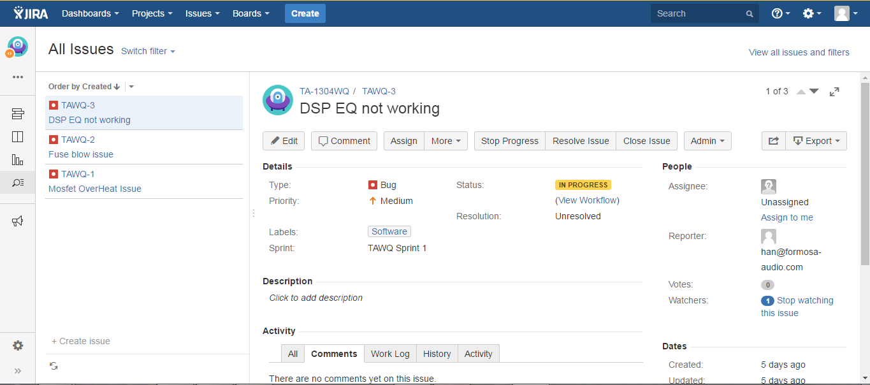
介面
大家都可以通過 Browser 進入這一頁
顯示所有目前的問題
當你create issue時,JIRA會自動加編號.
問題的進度/狀態
負責人:你可以選擇要把工作分配給谁
報告問題者
你也可以選擇要不要看著這問題(如果有任何改變,JIRA會發Notification Email,像FB 功能)
解下來可以進入的status.
可以設定問題的嚴重性.Project manager 可以利用這點安排解決問題的順序
2
7
3
4
8
5
6

Slide 9
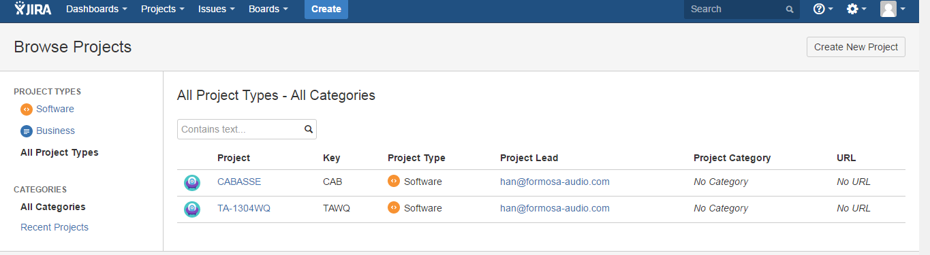
1
可以製造各種Project E.g.:
量產階段
設計階段
Pilot Run階段 等等

Slide 10
Issue Workflow (問題流程)

Slide 11
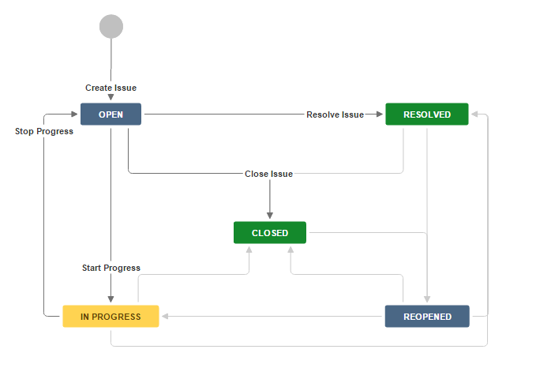
OPEN
當你create issue, 問題的status自動變 “OPEN”
如果這問題已開始檢討,就可以進入 “IN PROGRESS”
當然,如果沒問題,也可以直接進入 “CLOSED” 或者 “RESOLVED”.

Slide 12
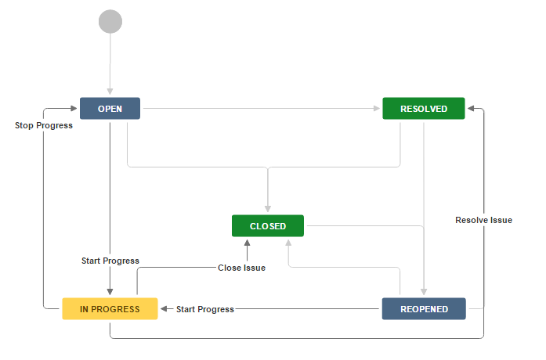
IN PROGRESS
當你在 “IN PROGRESS” 檢討問題時, 發現沒時間繼續, 就可以 “STOP PROGRESS”, status 就會變回 “OPEN”
問題解決了,就可以直接進入 “CLOSED” 或者 “RESOLVED”.

Slide 13

RESOLVED (注意:跟CLOSED有差)
報告者(Reporter)把問題分配給負責人(Assignee)後 → 負責人把問題解決了, 就要進入 “RESOLVED”,意思就是要再assign回給報告者確認.
報告者確認後,才可以進入CLOSED.
注意: 會進入RESOLVED的狀況是當Assignee 與 Reporter 是不一樣的人. 當Reporter and Assignee 是同樣的人, 可以直接進入 “CLOSED”
而且,如果發現問題有再發生了, 就可以進入“REOPENED”.

Slide 14

CLOSED
進入 “CLOSED” 代表問題解決了.
但是如果日後發現又有問題,就可以再 “REOPENED”

Slide 15
VERIFIED

Slide 16
模擬情形

Slide 17
何時該製作JIRA報告？
針對測試階段與量產後發生的問題
會影響客戶端（引起客戶退貨的問題）
背板的字容易被抹掉 （外觀檢查測試）
ＡＵＴＯＥＱ使用時當機 （ＵＩ 測試）
或
會影響到進入量產階段（通常是安規與規格問題）
ＥＳＤ測試Ｆａｉｌ
燒機測試Ｆａｉｌ
瓦數不符合設計規格 (整機測試）
已經退貨了
Notes:
Example, small issues – spelt something wrong ,title maybe, no need to report
Test stage means? After release of product.

Slide 18
問題種類
RD
硬體
軟體
安規問題 (Safety & Regulation)
線路PCB問題 (Schematic & Layout)
零件問題 (Components)
其他
Flash/Firmware 問題
使用者經驗問題(User Experience)
GUI 問題
其他

Slide 19
範例問題
硬體 | 軟體
MOSFET燒掉（描述測試狀況） | 遙控器沒反應
PCB via 有洞 | LCD瑩目沒亮燈
機台沒聲音輸出 | 旋轉音量沒反應
電阻值與線路不一樣 | 沒辦法Flash新軟體
EMC/ESD fail | 檔機
某測試項目（東研／得洋）fail | PC link 無法聯接機台
機台過熱問題 | 溫度保護之後，沒有聲音輸出
Notes:
One might feel that they have no time to file a report. But actually there’s not much to fill in.
You only need to create the issue for manager to know what’s happening and some basic description. And only fill it back in once the issue is completed.

Slide 20
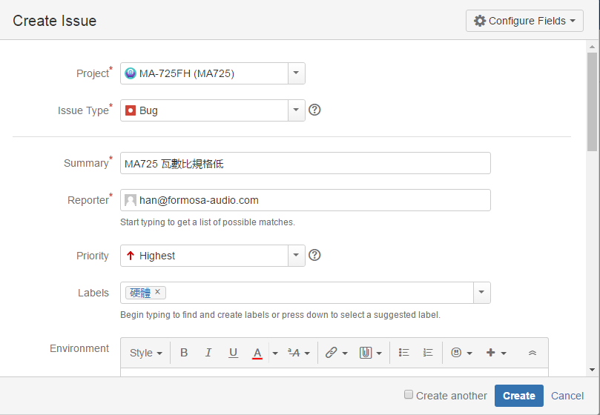
情形１- Han 遇到問題 (兩方）
測試人 Han （軟體）
發現的問題:
－MA725H 瓦數比規格低
問題會影響
客戶
量產
由於ＭＡ７２５已快要生產了，所以這問題歸類為最優先。如果我不知道緊急度，可以隨便填，因為project manager之後會安排
目前，為了方便，只有兩種分類：軟體或硬體。
２
１
4
5

Slide 21
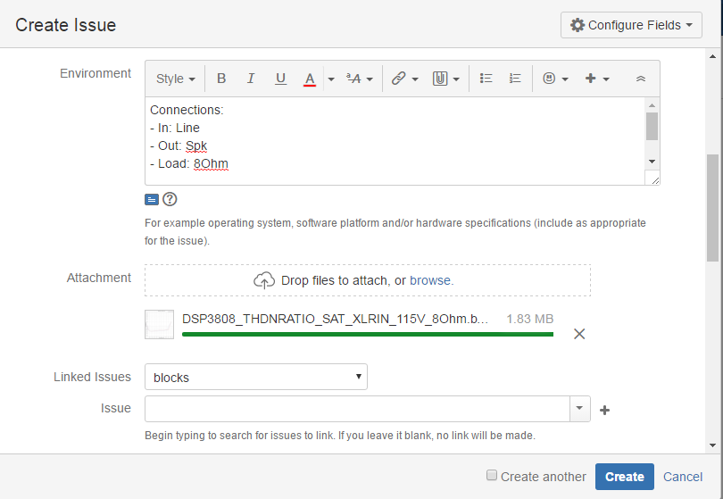
情形１- Han 遇到問題
填寫測試條件
這裡可以附上數據
THDNRATIO vs POWER
如果這問題是重複的（已經報告過了）才需要填這裡。 在這情形，只有Rock知道是否有重複，他之後可以更改這點.
由於Rock負責硬體，所以就分配給他。
6
7
8
9

Slide 22
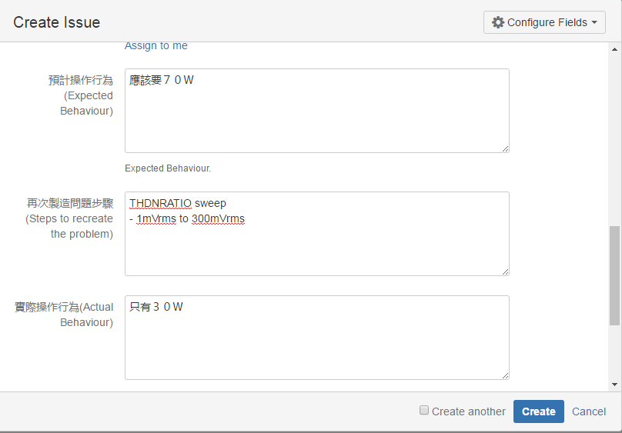
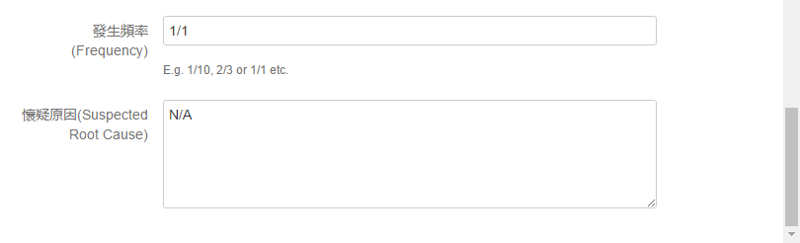
情形１- Han 遇到問題
10
把剩下資料填滿，不需要敘述得太仔細，以節省時間。可以在解決問題後再補充。

Slide 23
情形１- Rock 收到問題
OPEN代表問題是開著的，沒人開始檢討這問題
Rock如果要開始檢討，就要點“START PROGRESS”.問題的status就會變“IN PROGRESS”
Rock 對策以後，就要點 “Resolve Issue”.並要填寫解決方案。
之後，他需要 assign回給我確認。確認後，我需要附上報告，確定問題已解決了。
可是怎麼確定PCB上有改了呢？Assign to Fiona?
Notes:
以在SONY的狀況，如果遇到這種PCB更改，就需要等下一個PCB出來確認後，才可以Closed。要不然不知道是否真的Closed。
他們有CAD out 日期，這日期之後不能有其他改變。
Verify -
, Verified
Already verified right after Rock, but not yet evaluated the new PCB version.
Closed is when: PCB is released/SW released?

Slide 24
情形2-單方
我遇到問題，我解決問題
Create → OPEN → IN PROGRESS → VERIFIED → CLOSED (weekly release/PCB release)
Notes:
Purpose is to let manager knows what is going on.

Slide 25
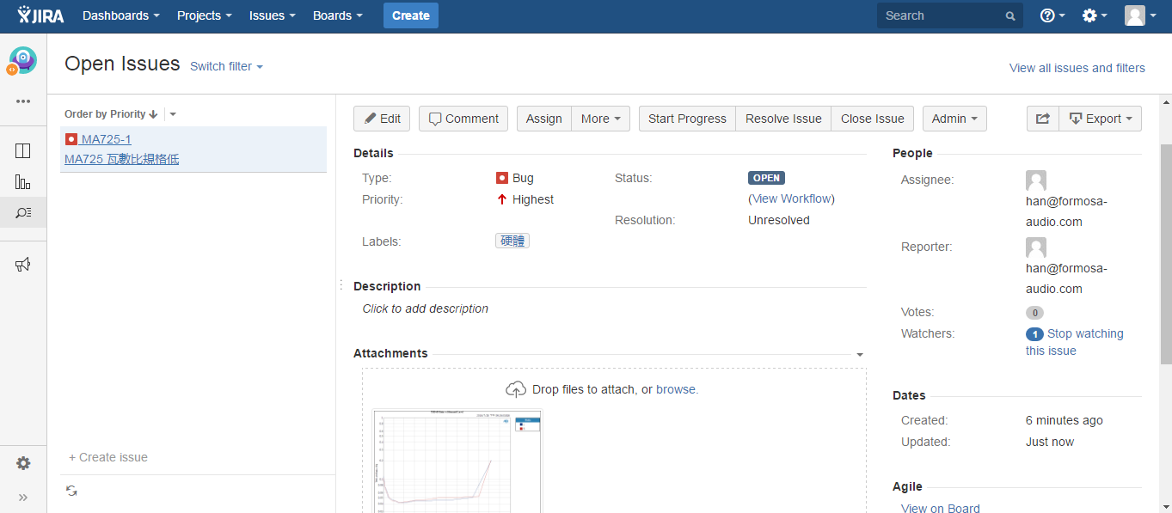

Slide 26
完

